Slide 1

Частинский муниципальный район
Об итогах социально – экономического развития Частинского муниципального района Пермского края за 2010 год, первое полугодие 2011 года и о перспективах развития в 2011 году
ФЦБ «Экономическое развитие»
Докладчик: Заместитель главы администрации Частинского муниципального района
Кудряшова Наталья Аркадьевна

Slide 2
Структура объема отгруженных товаров, работ и услуг, %
Структура численности работающих, %
2

Slide 3
Среднемесячная заработная плата в разрезе отраслей, руб.
3
3

Slide 4
Фонд заработной платы, млн. руб.
Поступления по НДФЛ, млн. руб.
Плановый показатель по НДФЛ на 2010 год – 27,0 млн.руб.
Процент выполнения – 111,1 %
4

Slide 5
Количество организаций
Организации | 2006 | 2007 | 2008 | 2009 | 2010 | 2011 прогноз
Предприятия крупные и средние | 4 | 4 | 4 | 4 | 3 | 3
из них градообразующие предприятия | - | - | - | - | - | -
Субъекты малого предприниматель-ства | 208 | 162 | 195 | 256 | 285 | 334
В том числе юридические лица | 47 | 40 | 49 | 49 | 49 | 58
индивидуальные предприниматели | 161 | 122 | 146 | 207 | 236 | 276
ИТОГО | 212 | 166 | 199 | 260 | 288 | 337
5
5

Slide 6
Объем производства продукции по крупным и средним предприятиям района, млн.руб.

Slide 7
Структура инвестиций в основной капитал, млн. руб.

Slide 8
Объем инвестиций в основной капитал на душу населения, тыс. руб./ чел.
Объем инвестиций в основной капитал на душу населения по обрабатывающим производствам и добыче полезных ископаемых,
тыс. руб./ чел.
8

Slide 9
Создание рабочих мест в СМСП за счет перевода несвойственных муниципальным учреждениям функций на аутсорсинг
Вид несвойственной функций | Общее количество сотрудников, выполняющих данную функцию в учреждениях, шт.ед. | Создано рабочих мест за счет перевода несвойственных функций на аутсорсинг в 2010 г. и ранее, ед. | Создано рабочих мест за счет перевода несвойственных функций на аутсорсинг на текущую дату, ед. | Прогноз создания рабочих мест за счет перевода несвойственных функций на аутсорсинг в 2011 г., ед.
Клининг | 78,2 | 19 | 0 | 60
Техническое обслуживание | 71,25 | 0 | 0 | 20
Общественное питание | 58,55 | 0 | 0 | 0
Бухгалтерия, юридические услуги, IT-обслуживание | 70,21 | 0 | 0 | 0
Охрана | 60,95 | 0 | 0 | 0
Прочие | 58 | 0 | 0 | 0
ИТОГО | 397,16 |  | 80
Notes:
В столбце «Создано рабочих мест за счет перевода несвойственных функций на аутсорсинг на текущую дату, ед.» – проставляется количество уже созданных мест в 2011 году, без 2010 года.
В столбце «Прогноз создания рабочих мест за счет перевода несвойственных функций на аутсорсинг в 2011 г., ед.» - проставляется общее количество рабочих мест планируемых создать в 2011 году, без учета тех, которые уже созданы в 2011 году на текущую дату.
В строке «ИТОГО созданные рабочие места за счет перевода несвойственных функций на аутсорсинг в 2011г., ед.» - проставляется общее количество рабочих мест планируемых создать в 2011 году, с учетом тех, которые уже созданы в 2011 году на текущую дату.

Slide 10
Основные показатели развития малого и среднего предпринимательства
№ п/п | Наименование показателя | Среднее значение по краю в 2010 г. | Факт по МО 2009 г. | Факт по МО 2010 г. | Прогноз 2011 г.
Общая статистика (Органы статистики)
1. | Доля оборота малых и средних предприятий в обороте полного круга предприятий, % |  | 10,8 | 11,5 | 12,0
2. | Среднемесячная заработная плата на малых и средних предприятиях, руб. |  | 7976 | 8163 | 8444
3. | Количество малых и средних предприятий на 1000 жителей населения МО, ед. |  | 3,6 | 4 | 4,7
4. | Количество индивидуальных предпринимателей на 1000 жителей населения МО, ед. |  | 14,3 | 18,39 | 21,52
Результаты реализации мероприятий по поддержке малого и среднего предпринимательства (Данные ОМС)
5. | Численность вновь созданных субъектов малого и среднего предпринимательства на 1000 жителей населения МО, ед. |  | 4,2 | 2,3 | 3,1
6. | Численность вновь созданных рабочих мест в субъектах малого и среднего предпринимательства, ед. |  | 30 | 38 | 88
7. | Доля муниципального заказа, размещенного у субъектов малого предпринимательства, % |  | 11,1 | 16,8 | 16,8
Notes:
10
Слайд 60 Основные показатели развития малого и среднего предпринимательства
Для развития предпринимательства в районе действует муниципальная программа «Развития и поддержка малого среднего предпринимательства в Куединском районе на 2009-2011 годы». Для реализации мероприятий данной программы из бюджета Куединского района в 2010 году выделено 500 тыс. рублей. В районе функционирует Муниципальный фонд поддержки предпринимательства, где, кроме финансирования микрозаймов, предприниматели района, особенно начинающие, получают консультативную и практическую помощь.

Slide 11
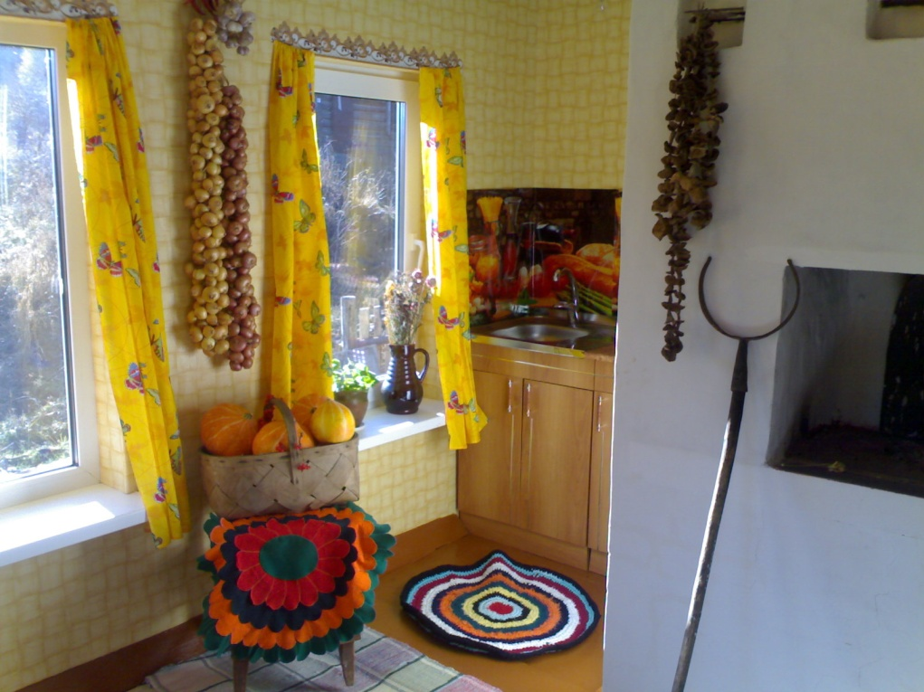
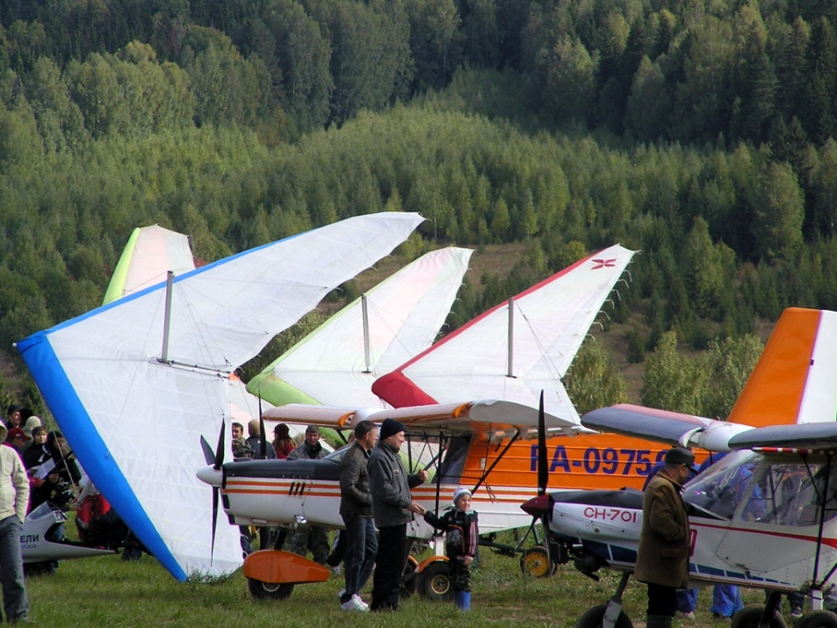

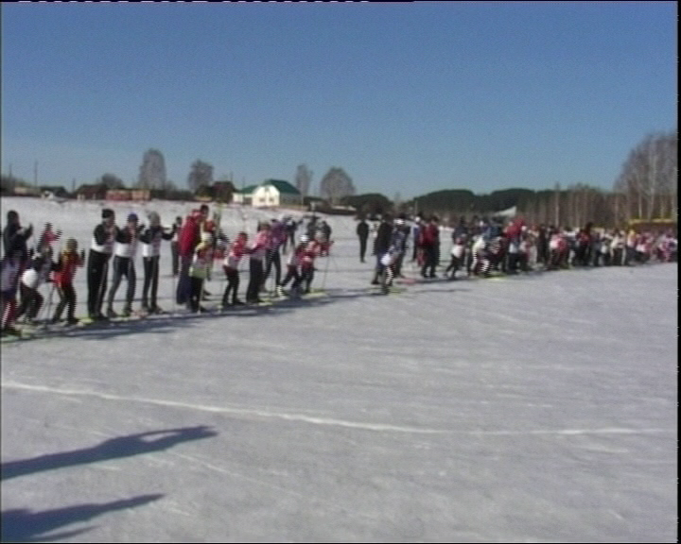
ФОТО (туристические ресурсы)

Slide 12
Оценка и прогноз туристического трафика
Турпоток, чел. | Деловой туризм | Лечебный туризм | Событийный туризм | Активный туризм | Прочие виды туризма | Итого
2010 год | 45 | 0 | 0 | 595 | 95 | 735
2011 год (прогноз) | 87 | 0 | 0 | 656 | 104 | 847
12

Slide 13
Мероприятия по развитию туризма в 2010 – 2011 гг.
Мероприятия | Даты проведения, (план / факт) | Объем финансирования,тыс.руб. (план / факт) | Источник финансирования | Достижение целевых показателей, (план / факт)
Межрайонный фестиваль хип-хоп культуры «Мастер» | 9-10 июля 2010 | 500/500 | Региональный бюджет | 100/150 участников, привлечение туристов
Ежегодное мероприятие закрытие лыжного сезона «Гонка мужества» | Апрель 2011 | 77,4/77,4 | ООО «Лукойл-Пермь», местный бюджет | Привлечение туристов, 500/720 чел.
Ежегодный межрайонный фестиваль бардовской песни «Лузган-2011» | 09.07.2011 | 15/15 | Местный бюджет | Расширение туристического потока, 50/50 чел.
Межрегиональный фестиваль сверхлегкой авиации «Свободное небо» | 10.09.2011 | 200 | ООО «Лукойл-Пермь» | 120 чел., привлечение туристов
Notes:
13
Дополнительно раскрывается исполнение программных мероприятий и достижение целей в рамках муниципальных программ по развитию туризма (для тех ОМСов, у кого они приняты и реализуются).
Что сделано, в какие сроки, объем и источник финансирования, результат. Рекомендуется иллюстрировать фотографиями.

Slide 14
Результаты декларирования розничной продажи алкогольной продукции в 2009 году и 2010 году
Показатель | Пермский край 2009 год | МО 2009 год | Пермский край 2010 год | МО 2010 год
Количество организаций, имеющих лицензию на розничную продажу алкогольной продукции | 2 404 | 15 | 2 290 | 16
Количество торговых объектов, ед. | 6 169 | 58 | 6 441 | 60
Количество легальных торговых объектов на 1000 населения, ед. | 2,4 | 3,98 | 2,4 | 4,1
Доля проданной в розницу декларируемой алкогольной продукции, % | 24 | 2,7 | 27,75 | 0,48
Декларируемое потребление алкоголя одним жителем Пермского края, литров безводного (100%) спирта | 4,32 | 0,49 | 5,17 | 0,09
Потребление алкоголя одним жителем Российской Федерации за 2009 год по данным Минздравсоцразвития РФ (*декларируемого алкоголя за 2010 год) | 18 | 18 | 9* | 9*
Notes:
Информация о количестве торговых объектов, осуществляющих розничную продажу алкогольной продукции, а также доле декларируемого алкоголя позволяют осуществлять мониторинг и анализ динамики показателей уровня злоупотребления алкогольной продукцией на территории.
В докладе главам необходимо обратить внимание на количество законных и выявленных незаконных торговых объектов, осуществляющих розничную продажу алкогольной продукции.
Небольшое количество легальных торговых объектов означает, что население потребляет контрафактный, некачественный алкоголь, продаваемый незаконно.
По нелегальным торговым объектам должна вестись совместная с органами милиции работа по оперативному выявлению и привлечению к административной и уголовной ответственности, а также по дальнейшему закрытию. Отсутствие информации о нелегальной торговле алкоголем говорит о плохой организации работы по профилактике алкоголизма среди населения.
Низкая доля декларируемого алкоголя также говорит о потреблении населением несертифицированного, некачественного, нелегального алкоголя. Районы с низкой долей декларируемого алкоголя характеризуются высокой распространенностью заболеваний хроническим алкоголизмом и алкогольными психозами среди населения.
В связи с вышеизложенным, в докладе необходимо осветить мероприятия, проводимые в целях снижения масштабов злоупотребления алкогольной продукцией и профилактике алкоголизма среди населения.

Slide 15
Развитие сельского хозяйства
Индекс физического объема сельхозпродукции в хозяйствах всех категорий (в сопоставимых ценах; в процентах к предыдущему году)
Год Район | 2006 год | 2007 год | 2008 год | 2009 год | 2010 | 2011 (оценка)
Пермский край | 101,9 | 96,0 | 98,4 | 103,2 | 89,3 | 103,2
Частинский район | 96,2 | 102,1 | 93,3 | 111,6 | 82,6 | 110
Численность занятых в сельском хозяйстве – 810 чел. или 23,2 % от занятых в экономике, в том числе:
Средняя заработная плата
рабюотников, занятых в
сельском хозяйстве
за 2010 год – 8 048руб.
Средняя заработная плата
по району - 13325 руб.
54 чел. – на предприятиях «ЗАНЯТОСТЬ»
686 чел. – на предприятиях «БИЗНЕС»
70 чел. – «МАЛЫЕ ФОРМЫ ХОЗЯЙСТВОВАНИЯ»
БИЗНЕС | ЗАНЯТОСТЬ
 | Всего | В том числе в стадии ликвидации и банкротства
ООО «УралАгро» ООО «Нива» СХПК «Прикамье» СХПК «Западный» СХПК «Ерзовский» ООО «Пихтовское» СХПК «Новый путь» СХПК «Меркушинский» | ООО «Авангард-2» (в 2010г вошло в агрохолдинг «Ашатли» как низкоэффективное предприятие). За 2010 г. получен убыток 1 190 тыс.руб (за 2009 г. убыток – 2 457 тыс.руб.), ликвидировано все поголовье КРС. ООО «Заря» (переход в категорию «бизнес») . За 2010 г. производство молока – 113% к уровню 2009 г. Производство зерна – 124% к уровню 2009 г. Оформлено в собственность 910 Га долевых земель. За 2010 год получено прибыли 1920 тыс.руб., за 2009 год прибыль составила 1405 тыс.руб. | ООО «Урал»

Slide 16
МАЛЫЕ ФОРМЫ ХОЗЯЙСТВОВАНИЯ
состояние и развитие малых форм хозяйствования
наименование | 2009 | 2010 | 2011 прогноз
ЛПХ | 4853 | 4867 | 4900
ИП и КФХ | 42 | 67 | 75
Количество заключенных кредитных договоров («Сбербанк», «Россельхозбанк»), млн. руб. | 68 | 55 | 60
Объем кредитных договоров, млн. руб. | 5,86 | 6,244 | 6,5
Участие в конкурсе муниципальных программ
Мероприятия | 2010 | 2011
Ведомственная целевая программа «Развитие сельского хозяйства Частинского муниципального района», тыс. руб. в т.ч.:. Развитие малых форм хозяйствования в АПК, всего тыс. руб. в т.ч. Субсидирование части затрат ЛПХ, связанных с приобретением сельскохозяйственных животных, тыс. руб. Финансирование проведения районного конкурса пчеловодов, тыс. руб. Организация единого выставочного пространства при проведении районных сельскохозяйственных ярмарок, тыс. руб. Субсидирование части затрат ИП и КФХ, связанных с приобретение сельскохозяйственных животных, птицы, семян, посадочного материала, тыс. руб. | 5 664 193 150 28 15 - | 4 664 343 150 20 23 150
План мероприятий по развитию малых форм хозяйствования
1. Организация выездных информационных встреч с населением при участии администрации, фонда поддержки предпринимательства, центра занятости населения, банков.
2. Активное участие в программе «Снижение напряженности на рынке труда Пермского края» по направлению содействие самозанятости безработных граждан.
3. Субсидирование части затрат на покупку сельскохозяйственных животных ЛПХ , субсидирование приобретения животных, семян, посадочного материала ИП, КФХ в рамках реализации программы «Развитие сельского хозяйства Частинского муниципального района на 2011-2013г.г.».
4. Организация районных сельскохозяйственных ярмарок.
5. Пропагандирование успешного опыта развития ЛПХ, ИП в средствах массовой информации.
6. Содействие в участии ИП и КФХ в краевых конкурсах начинающих предпринимателей, конкурсах инвестиционных проектов.

Slide 17
ЗЕМЛИ СЕЛЬСКОХОЗЯЙСТВЕННОГО НАЗНАЧЕНИЯ
План мероприятий по работе с невостребованными земельными долями и не используемыми землями с/х назначения:
Формирование районного земельного архива в разрезе с/х предприятий.
Работа с сельскохозяйственными предприятиями по выявлению невостребованных земельных долей. Всего в районе 4,1 тыс. долей, четвертая часть из них – невостребованные.
Работа с потенциальными покупателями по приобретению в собственность или аренду невостребованных земельных долей. На данный момент в собственность оформлено 10 532 га долевых земель в 6 предприятиях, ещё 1 972 га долевой земли внесены в уставной капитал.
СОЦИАЛЬНОЕ РАЗВИТИЕ СЕЛА
Федеральная целевая программа «Социальное развитие села до 2012г.» в 2010г. Строительство водопроводов:
с. Ножовка — 5,9 км, 6 877,8 тыс. руб.
с. Бабка — 1 км, 2 302,1 тыс. руб.
Программа «Сельское жильё»: в 2011г. выделено средств ФСР 884, 532 тыс. руб.,
средств сельских поселений 402, 168 тыс. руб.
Программа Минсельхоза Пермского края по приобретению жилья предприятиями категории «бизнес» для своих работников: в 2010г. три предприятия оформили соглашения на сумму 5 869 тыс. руб.

Slide 18
РАБОТА с КАДРАМИ
АГРОКЛАССЫ. В 2010г. на базе Частинской СОШ создан агрокласс. В течение года школьники изучали основы агробизнеса в режиме видеоконференций, выезжали на экскурсии в сельскохозяйственные предприятия района, в пчеловодческую компанию «Тенториум», принимали участие в конкурсах.
МОЛОДЫЕ СПЕЦИАЛИСТЫ. В 2010г. в сельскохозяйственные предприятия пришли на работу 3 молодых специалиста после окончания ПГСХА, производственную практику прошли 6 выпускников ПГСХА. Ежегодно производственную практику проходят студенты Частинского филиала Строгановского колледжа.
КОНКУРСЫ ПРОФЕССИОНАЛЬНОГО МАСТЕРСТВА. В целях повышения престижа с/хозяйственных профессий, повышения уровня квалификации, обучения новым перспективным технологиям ежегодно в районе проходят 4 конкурса профессионального мастерства: среди операторов машинного доения, техников по воспроизводству стада, механизаторов-пахарей, пчеловодов.

Slide 19
Просроченная задолженность по заработной плате, 2010-2011 год, тыс. руб.
Название | Дата | Сумма задолженности
ООО «Пихтовское» | 01.10.2010 г. | 800 тыс.руб.
 | 01.01.2011 г. | 0
Notes:
1) График задолженности по зарплате по району
2) Заполнить информацию по предприятиям имеющих задолженность.

Slide 20
Занятость населения
Численность граждан, состоящих на учете на конец года, чел.
Уровень безработицы, %
Notes:
Факт МР и прогноз АЗН - данные предоставляет Центр занятости муниципального района (прогноз АЗН утверждается приказами Агентства по занятости населения Пермского края)

Slide 21
Программа дополнительных мер по снижению напряженности на рынке труда по самозанятости
План на 2010 год |  | Факт 2010 год
субсидии, тыс.руб. | численность участников мероприятия | субсидии, тыс.руб. | численность участников мероприятия
2300,0 | 39 | 5600,0 | 95
План на 2011 год |  | Факт на 01.08.2011 года
субсидии, тыс.руб. | численность участников мероприятия | субсидии, тыс.руб. | численность участников мероприятия
1352,4 | 23 | 1 058,4 | 16
21

Slide 22
Программа дополнительных мер по снижению напряженности на рынке труда итоги 2010 года
Поступило субсидии, тыс.руб. | Заключено договоров |  | Израсходовано средств субсидии, тыс.руб. | Создано рабочих мест, ед. | Количество участников, чел.
 | Количество договоров, ед. | На сумму, тыс.руб.
7241,7 | 93 | 7233,4 | 7233,4 | 465 | 493
Прогноз на 2011 год по организации общественных работ в населенных пунктах
Мероприятия | Количество участников, чел. |  | Объем средств, млн. руб.
 | План | Факт на 01.06.2011 | План | Факт на 01.06.2011
Организация общественных работ | - | - | - | -

Slide 23
Достижения
Проблемы
    Конкурс муниципальных районов по достижению показателей СЭР, ФЦБ «Экономическое развитие» 2010 год - 4место; 1 квартал 2011 года — 2 место;
    Высокий уровень инвестиций в основной капитал на душу населения ;
    Значительная доля С/Х предприятий категории «БИЗНЕС»;
    Открытие цеха собственной переработки мяса в ООО «НИВА»;
    Увеличение количества индивидуальных предпринимателей;
    Высокий уровень муниципального заказа, размещённого у субъектов малого предпринимательства;
    Привлечение на территорию крупной торговой сети «Магнит».
    В сельском хозяйстве: рейдерские захваты, приход недобросовестных собственников, скупка земельных паев; диспаритет цен на сельхозпродукцию, низкий уровень заработной платы и как следствие, недостаток квалифицированных кадров;
    В малом бизнесе: отсутствие предпринимательской активности у населения, недостаток собственных оборотных средств;
    Неразвитая туристическая инфраструктура;
    Отсутствие готовых инвестиционных площадок.
23
Notes:
Слайд для муниципальных районов (городских округов) - победителей конкурса.

Slide 24
СПАСИБО
ЗА ВНИМАНИЕ
Доклад
заместителя главы администрации Частинского муниципального района
Кудряшовой Натальи Аркадьевны
Об итогах социально – экономического развития Частинского муниципального
района Пермского края за 2010 год, первое полугодие 2011 года и о перспективах развития в 2011 году
ФЦБ «Экономическое развитие»
19 августа 2011 года

